Slide 1
TEC-2机汇编语言程序设计
小组成员：陈鸿涛 陈学伦 郭奕阳 谢超

Slide 2
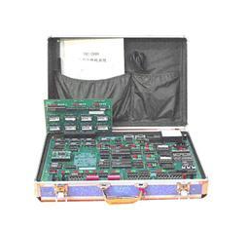
建立TEC-2机汇编源程序的途径
一
从TEC-2机的终端上，通过运行监控的A程序建立
其格式为:
A 或 A 主存地址
二
在IBM/PC机上建立TEC-2机源汇编程序，之后运行在PC机 上的交叉汇编ASEC，得到一个TEC-2机的执行程序。再通 过运行通讯程序PCEC将其传送给TEC-2机上并运行

Slide 3
第一种方法:TEC-2监控程序
介绍：
采用TEC-2机汇编语言编写，固定在主存EPROM中从0000H到07FFH共2k字节的存储器中
功能：
支持计算机终端接入TEC-2机，即把PC机作为TEC-2机的控制台，可以在终端上操作和运行TEC-2程序，可以更方便的支持TEC-2机上的各项实验功能
运行：
将TEC-2机的功能开关FS1~FS4播成1010联机状态（向上为1），按水平板左下方的LDMC/RESET按钮，TEC-2机将从内存的0地址开始执行监控程序，终端出现提示符”>”即进入监控程序运行状态，之后就可以输入监控程序提供的9条命令使TEC-2机执行汇编程序。

Slide 4
TEC-2机监控命令
A命令(单条汇编命令)
>A [地址] 若无地址则从默认地址开始
功能:逐条打入所需的汇编语句，系统逐句进行汇编，并将执行代码连续存放在给定地址,若编译语句出错则指出错误位置并要求重新打入正确指令，在实验者输入回车时结束
>A 800
0800: MOV R1, 100
0802: MOV R2, R1
0803: ADD R2, R1
0804: RET
0805: 回车
监控程序通过类似子程序调用方式运行用户程序，因此用户需要在回车前输入RET语句使用户程序结束后正确返回到监控下一指令
U命令(反汇编命令)
>U [地址] 若无地址则从上次U命令结束的地址开始
功能：从指定的地址反汇编15条指令，并将结果显示在终端屏幕上。反汇编结束后，如果再键入不带参数的U命令，则从上次反汇编的最后一条语句之后继续反汇编。
>U 800
0800：2C10 0100 MOV R1，0100
0802：2021 MOV R2，R1
0803：0421 ADD R2，R1
0804：AC00 RET
其中2C10,2021这列表示的是机器指令

Slide 5
TEC-2机监控命令
G/T/P命令(执行程序命令)
>G/T/P [地址]
功能：执行程序
·G为连续执行一个用户程序段
·T和P均为单步执行，但P指令遇到CALL语句时会连同被调用的子程序一次执行完成。执行之后显示所有通用寄存器及状态寄存器的内容，并反汇编出下一条将要执行的指令。但要注意T或P命令不能执行固化在ROM中的程序。
R命令(显示/修改寄存器命令)
>R [寄存器名]
寄存器名为R0~R15或SP（R4），PC（R5），IP（R6）
功能：显示寄存器的值，若修改，则键入新值并回车确认。
当R命令不带寄存器名时，显示全部寄存器及状态寄存器的值，并反汇编出当前PC所指的指令，其中状态寄存器F显示的格式为“F=8位二进制”，其各位的值分别对应于C、Z、V、S、INTE、P2、P1、P0。

Slide 6
修改存储器内容命令E
格式：E[地址]
功能：从指定地址逐字显示内存字的内容，并等待用户输入一个新的值。若用户没有输入新值而是输入空格键，则该内存单元内容不变。若输入新值后接着输入空格键，则内存单元内容被修改成新值，空格键表明要连续修改内存区，故接下来显示下一个内存单元并等待修改，回车结束该命令。
>E800
显示：0800 2C10:
之后按空格
显示：0800 2C10: 0100:
之后输入：3333空格
显示：0800 2C10: 0100: 3333 2021:
0800后的2C10是地址为0800H单元的当前值，“:”后可输入要修改的新值，不修改可按回车退出或按空格找下一单元。
TEC-2机监控命令
显示存储器内容命令D
格式：D [地址]
功能：从指定地址开始显示内存120个存储字的内容。
>D800
显示：
0800 2C10 0100 2021 0421 AC00 FFFF 0004 FFFB , · · · ! · ! ，· · · · · · {
0808 ┉
显示中，最左一列4位16进制数是本行中的第一个字的地址，接下来的8列是用4位16进制表示的8个连续内存字的内容，最右的列是每个字节所对应的ASCII字符，当其值为不可显示字符的ASCII码时，用“·”字符标记。再次输入D命令可继续显示下120个存储字的内容。

Slide 7
TEC-2机子程序
监控程序还实现了一些子程序供用户方便地实现某些功能，这些程序存储在主存中，用户通过输入地址和参数可以实现操作
子程序名 地址 功能
INCH 005AH 输入一个字节到RD
OUTCH 009BH 显示一个字符
NUMASC 02C9H R15转成四位ASCII并显示
DISPCH 02DFH R0转成ASCII并显示
UPCASE 0250H R0大小写转换

Slide 8
第二种方法:ASEC交叉汇编
介绍：
ASEC是一个符号汇编程序，不仅能对TEC-2机所定义的53条指令进行汇编，而且还提供了6条非常有用的伪指令，并允许在汇编语句中使用语句标号，这就能有效地避免直接使用绝对地址值（在类DEBUG方式下是做不到的）
①ORG exp 定义程序首地址为exp值
②Var EQU exp 定义标号值为exp
③Var=exp 同②
④adr DW exp 以adr为首地址存储exp的值
⑤BLK n 保留n个字单元
⑥END 程序结束标志
任何一个TEC-2的汇编程序都必须有ORG和END伪指令，而且exp的值要在一个合理的范围内。exp可以是一个十进制或者以H结尾的十六进制数，也可以是一个不包含括号的表达式（表达式中可以有四则运算，但运算次序按照从左到右，不存在优先级）

Slide 9
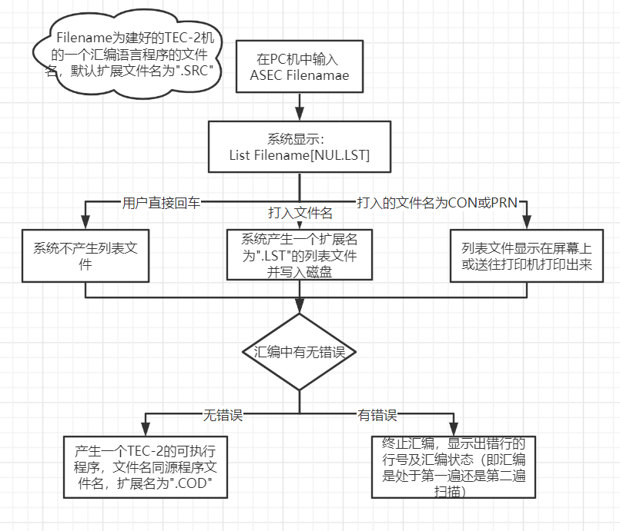
ASEC的操作过程
第一遍扫描中发现的错误可能是：
非法标号，即标号以非字母字符开头
标号重定义
ORG exp中的表达式的值溢出或没有定义
找不到程序结束标志END等
第二遍扫描中发现的错误可能是：
标号没有定义
表达式的值溢出
相对转移超出-128到+127的规定范围

Slide 10
谢谢观看！

